Slide 1
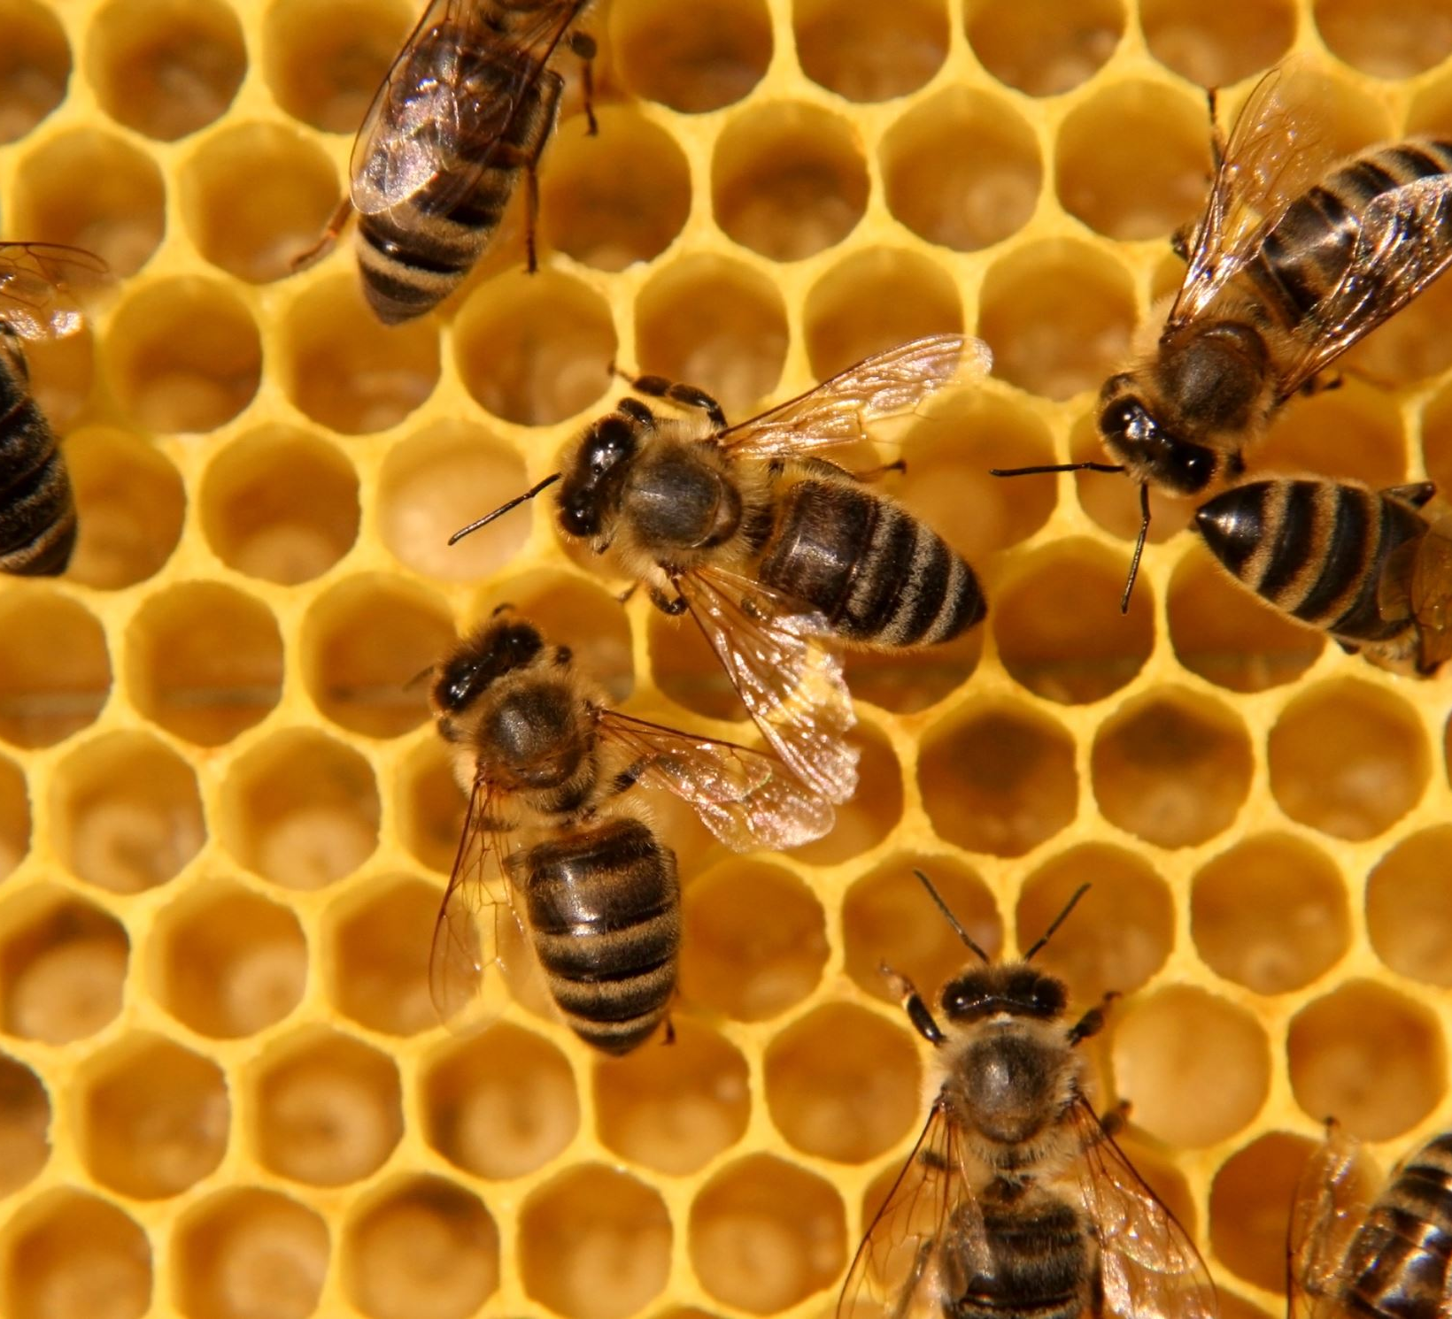
Los seres vivos
Profesora: Ángeles Gómez
Curso: 1ro B

Slide 2
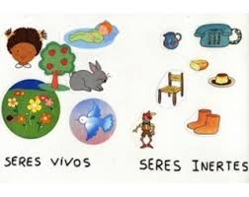
Objetivo:
Conocer las características de un ser vivo.

Slide 3
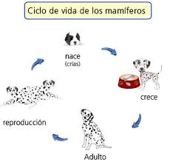
Los seres vivos

